Slide 1
Kvaliteta života jednoroditeljskih obitelji
- rezultati istraživanja
Iva Jovović, dipl.soc.rad.

Slide 2
Udruga osnovana 2002. godine
5 glavnih programa rada:
ZA_VAN- vanjski rad
ZA_JEDNO- programi namijenjeni jednoroditeljskim obiteljima
ZA_MISLI- rad sa mladima
Horizontalni:
ZA_PRAVO- promjene zakonodavstva i zaštita ljudskih prava
ZA_LET- izgradnja kapaciteta udruge LET i civilnog društva (socijalno ugovaranje, pomoć pri registraciji udruga…)

Slide 3
1.Direktna pomoć korisnicima
(savjetovalište, grupe podrške, radionice, pravna pomoć, publikacije)
2. Rad sa stručnom zajednicom
(stručni skupovi, publikacije, radionice/seminari, analiza zakonodavstva i izrada smjernica te istraživanja)
3.Rad sa širom zajednicom
(medijska kampanja, osvještavanje javnosti)
www.samohrani.com

Slide 4
Problemi jednoroditeljskih obitelji
Financijski- niska primanja, uzdržavanje i naplata uzdržavanja
Pravni- česta promjena zakonodavstva (Obiteljski zakon, porezne reforme, reforme zakonodavstva vezanog uz socijalnu skrb…)
Stigma
Emotivni- prihvaćanje novih uloga i odgovornosti, ponovno preispitivanje odnosa sa širom obitelji i prijateljima, transformacija odnosa sa bivšim supružnikom, razrješenje i prihvaćanje gubitka drugog roditelja, roditeljski burn out…
Organizacijski- sve što inače rade dva roditelja- radi jedan, skrb o djeci na nekoliko sati

Slide 5
Prema statističkim podacima iz zadnjega popisa stanovištva 2021. godine, u Hrvatskoj trenutno živi
218 198 jednoroditeljskih obitelji od kojih čak 82 posto čine samohrane majke s djecom.
Udio jednoroditeljskih obitelji u ukupnom broju obitelji je u porastu.
U 2001. godini iznosio je od 15,16 posto, a do 2024. godine narastao je na gotovo 20 posto.

Slide 6
Istraživanje (2021. i 2024.):
Udruga LET je provela 2021. uz financijsku podršku SDUDM-a te ponovila 2024. istraživanje o kvaliteti života jednoroditeljskih obitelji u Hrvatskoj (uz podršku HENDAL-a i STUDENCA).
Autori: Jovović, Opačić, Radat i Majstorić
166 samohranih roditelja je sudjelovalo u istraživanju 2021., a 180 ispitanika u istraživanju provedenom 2024.
Oba istraživanja su provedena online.
Trenutno se prikupljaju odgovori za treće istraživanje o kvaliteti života jednoroditeljskih obitelji.

Slide 7
Istraživanje (2021. i 2024.):
Broj ispitanika
 | 2021. | 2024.
 | 166 | 180

Slide 8
Istraživanje (2021. i 2024.):
Molim Vas da označite Vaš obiteljski status:
 | 2021. | 2024.
Živim sam(a) s djetetom(djecom) | 78,3 | 74,4
Živim s roditeljima (bakom, djedom svoje djece) | 14,5 | 16,7
Živim s partnerom-partnericom koja nije roditelj moje djece | 7,2 | 7,2
Živim s nekim drugim | - | 1,7

Slide 9
Istraživanje (2021. i 2024.):
Koji je razlog Vašeg jednoroditeljstva?
 | 2021. | 2024.
Odlučio(la) sam samostalno odgajati dijete (djecu) | 4,2 | 7,2
Smrt drugog roditelja | 10,8 | 8,3
Oduzimanje roditeljskog prava drugom roditelju | 1,8 | 4,4
Razvod, rastava ili prekid izvanbračne zajednice | 80,1 | 73,9
Nepriznavanje očinstva |  | 2,2
Nešto drugo | 3 | 3,9

Slide 10
Istraživanje (2021. i 2024.):
Kolika je uključenost drugog roditelja u skrb o djetetu (djeci)?
 | 2021. | 2024.
Uključen je više od 50% | 8,7 | 6,9
Uključen je otprilike 30-50% | 13,8 | 11,0
Uključen je otprilike 20-30% | 8,7 | 13,1
Uključen je otprilike 10-20% | 15,9 | 11,0
Uključen je manje od 10% | 23,2 | 22,1
Nije uopće uključen | 29,7 | 35,9

Slide 11
Istraživanje (2021. i 2024.):
Tko još sudjeluje u brizi za dijete (djecu)? Ako su djeca starija, odgovorite kako je bilo dok su bila mala.
 | 2021. | 2024.
Nitko | 36,7 | 39
Moji roditelji (jedan ili oba) | 39,9 | 34,9
Neki drugi član moje obitelji | 7,2 | 11,1
Roditelji oca/roditelji majke mojeg djeteta | 11,4 | 8,9
Neki drugi član obitelji oca-majke mog djeteta | 3,0 | 2,2
Novi partner |  | 2,2
Nešto drugo | 1,8 | 1,7

Slide 12
Istraživanje (2021. i 2024.):
Procijenite kako Vam je odgajati djecu u usporedbi s odgojem djece u obitelji s oba roditelja.
 | 2021. | 2024.
Puno teže | 36,7 | 41,7
Teže | 37,3 | 38,3
Jednako | 18,7 | 10
Lakše | 6,6 | 5
Puno lakše | 0,6 | 5

Slide 13
Istraživanje (2021. i 2024.):
Uloga roditelja u jednoroditeljskoj obitelji se ponekad čini stresnom i teškom.
 | 2021. | 2024.
Uopće se ne slažem | 2,4 | 3,9
Ne slažem se | 6,6 | 6,1
Niti se slažem, niti se ne slažem | 9,6 | 14,4
Slažem se | 48,2 | 44,4
U potpunosti se slažem | 33,1 | 31,3

Slide 14
Istraživanje (2021. i 2024.):
Ponekad mi se čini da ne uspijevam ispuniti sva svoja zaduženja kao roditelj.
 | 2021. | 2024.
Uopće se ne slažem | 7,2 | 12,2
Ne slažem se | 21,1 | 19,4
Niti se slažem, niti se ne slažem | 18,1 | 22,8
Slažem se | 38,6 | 32,2
U potpunosti se slažem | 15,1 | 13,3

Slide 15
Istraživanje (2021. i 2024.):
Ponekad mi je teško uskladiti obiteljske i poslovne obveze.
 | 2021. | 2024.
Uopće se ne slažem | 4,2 | 2,8
Ne slažem se | 10,2 | 8,3
Niti se slažem, niti se ne slažem | 15,7 | 20
Slažem se | 48,2 | 43,9
U potpunosti se slažem | 21,7 | 25

Slide 16
Istraživanje (2021. i 2024.):
Ne mogu djeci priuštiti sve što im treba.
 | 2021. | 2024.
Uopće se ne slažem | 10 | 10
Ne slažem se | 14,9 | 19,4
Niti se slažem, niti se ne slažem | 26,5 | 17,8
Slažem se | 28,6 | 36,1
U potpunosti se slažem | 20 | 16,7

Slide 17
Istraživanje (2021. i 2024.):
Rezultati istraživanja pokazuju da 70 posto samohranih roditelja doživljava svoju ulogu jedinog roditelja i uzdržavatelja iznimno stresnom i teškom, osjećaju kako imaju manju mogućnost opuštenijeg načina života te da im je teško uskladiti obiteljske i poslovne obaveze dok svaki četvrti ne osjeća podršku obitelji i okoline.
Ono što možemo detektirati kao lošije aspekte kvalitete života jesu niži ekonomski status, nedostatna uključenost drugog roditelja te izrazito slaba podrška obitelji drugog roditelja.

Slide 18
Istraživanje (2021. i 2024.):
Čak 53 posto samohranih roditelja tvrdi da nije u mogućnosti djeci priuštiti ono što smatraju potrebnim za njihovo kvalitetno i zdravo odrastanje. Usporedbe radi, takvih je samohranih roditelja 2021. godine bilo značajno manje, odnosno 39 posto.
Uspoređujući rezultate s onima iz istraživanja koje su provedeni 2021., da se zaključiti kako su objektivni uvjeti života u jednoroditeljskim obiteljima postali teži, a samohrani roditelji sve više prepušteni sami sebi.

Slide 19
Istraživanje (2021. i 2024.):
Niska je i formalna podrška koju dobivaju od institucija i organizacija civilnog društva, a tek je neznatan broj roditelja koji doista i koriste socijalne usluge i pravnu pomoć. Treba istaknuti da veliki dio njih ističe da za istima nema potrebe, no taj podatak treba uzeti s oprezom s obzirom da se potreba lakše uviđa kada pojedinac dobije informaciju na što ima pravo ili što mu institucije mogu omogućiti.
Zbog toga im je potrebno kontinuirano pružati informacije, omogućiti materijalnu, psihosocijalnu i pravnu pomoć te graditi multisektorski pristup rješavanju ovog kompleksnog problema.

Slide 20
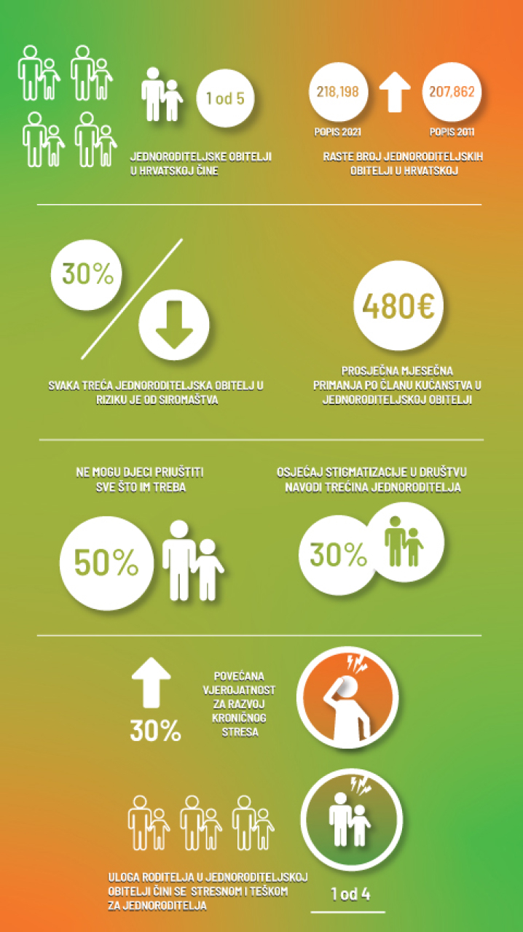

Slide 21
www.samohrani.com
www.udruga-let.hr
https://smanjenje-stete.com
let@udruga-let.hr
FB: @Udruga LET
YouTube: @udrugalet862
X: @LetUdruga
Bsky: @udrugalet.bsky.social
Instagram: udruga_let
TikTok: @udrugalet
#Za_jedno
#ObiteljJeObitelj
#FamilyIsFamily

